Slide 1
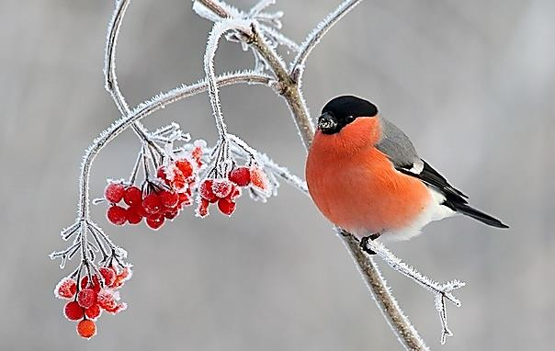
«Зимующие птицы»
Муниципальное бюджетное дошкольное образовательное учреждение детский сад №26 муниципального образования Тимашевский район ст. Медведовская
Воспитатель:
Сидюк И.А.

Slide 2
Зимующие птицы это птицы, которые ……..?
остаются зимовать
домашние
любят зиму
улетают на юг

Slide 3
За какой поступок птицу назвали воробьём? Прогоняя птиц, люди кричали: «Вора-бей! Вора-бей!»
сидели на крыше
дразнили кошек
ловили насекомых
мешали переработке зерна

Slide 4
Птица, которая прилетает к нам с первым снегом?
дятел
ласточка
ворона
снегирь

Slide 5
Какие птицы перебираются на зиму ближе к жилью человека?
сорока
ворона
галка
синица

Slide 6
Какую птицу называют лесным доктором?
голубь
дятел
ворон
снегирь

Slide 7
Народные названия какой птицы — сизак. В разговорной речи «гуля», «гулька»?
сорока
синица
голубь
воробей

Slide 8
Эта небольшая птичка – настоящая красавица. Её ярко-жёлтое брюшко не спутаешь ни с какой другой птицей.
сорока
дятел
синица
голубь

Slide 9
Какая птица наших мест летом ловит рыбу и змей?
ворон
синица
ласточка
воробей

Slide 10
Этих птиц называют «привязанными» к одному месту. Люди с древних времён пользуются этой их особенностью и используют их для передачи писем.
снегирь
голубь
чиж
попугай

Slide 11
У этой птицы красные штанишки и красная шапочка на голове.
голубь
дятел
сорока
синица

Slide 12
Для этой птички крайне вреден чёрный хлеб.
сорока
снегирь
синица
дятел

Slide 13
В России 12 ноября отмечают экологический праздник День…
вороны
галки
синички
птичек

Slide 14
Её часто называют трещоткой или воровкой. Ей очень нравятся блестящие вещицы.
попугай
синица
голубка
сорока

Slide 15
Чем не рекомендуют подкармливать птичек зимой?
кукурузой
пшеницей
пшеном
солью

Slide 16
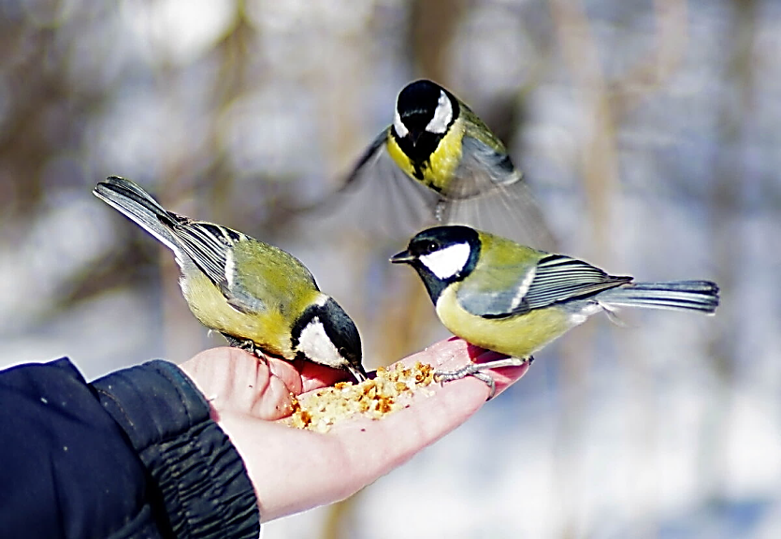
Отлично!

